Slide 1
秒杀系统技术解析
讲解人：张双锁
2018/7/3

Slide 2
目录
1
秒杀场景
2
遇到的问题
3
设计思路
4
案例
5
总结

Slide 3



秒杀场景
瞬时流量激增、请求数量远大于库存数量、下单减库存

Slide 4
挑战
QPS（Query Per Second，每秒处理请求数）
举个例子，我们假设处理一个业务请求平均响应时间为100ms，同时，系统内有20台Apache的Web服务器，配置MaxClients为500个（表示Apache的最大连接数目）。
那么，我们的Web系统的理论峰值QPS为（理想化的计算方式）：
20*500/0.1 = 100000 （10万QPS）
由于CPU需要处理的上下文切换
在5w/s的高并发状态下，平均响应时间从100ms变为250ms（实际情况，甚至更多）：
20*500/0.25 = 40000 （4万QPS）
于是，我们的系统剩下了4w的QPS，面对5w每秒的请求，中间相差了1w。

Slide 5
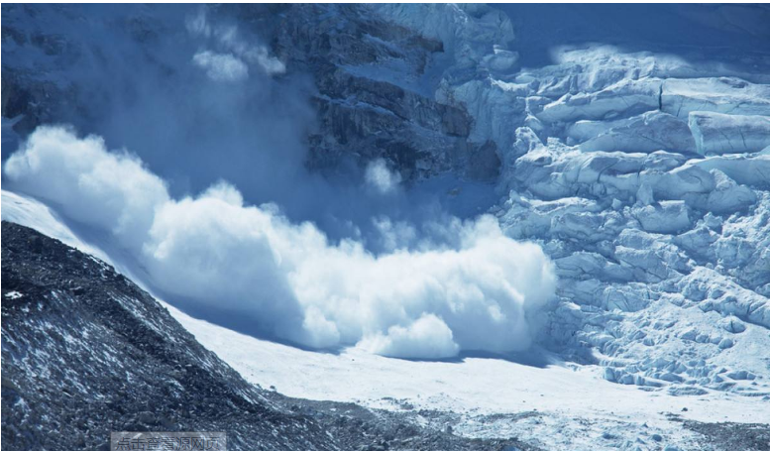
导致结果
雪崩效应

Slide 6
设计理念
限流：只允许少部分流量进入服务后端。
异步处理：采用异步处理模式极大地提高系统并发量
内存缓存：业务逻辑转移到内存缓存，效率会有极大地提升。
可拓展：系统设计成弹性可拓展的，流量来了，拓展机器就好了。

Slide 7
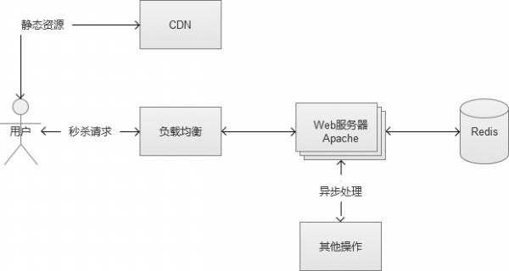
设计理念

Slide 8
前端方案
页面静态化：将活动页面上的所有可以静态的元素全部静态化，并尽量减少动态元素。通过CDN来抗峰值。
禁止重复提交：用户提交之后按钮置灰，禁止重复提交
用户限流：在某一时间段内只允许用户提交一次请求，比如可以采取IP限流

Slide 9
后端方案
限制uid访问频率：在服务端控制层需要针对同一个访问uid，限制访问频率
采用消息队列缓存请求：先把这些请求都写到消息队列缓存一下，数据库层订阅消息减库存，减库存成功的请求返回秒杀成功，失败的返回秒杀结束。
利用缓存应对读请求：利用缓存分担数据库压力。
利用缓存应对写请求：库存数据转移到Redis缓存中，所有减库存操作都在
Redis中进行，然后同步到数据库中

Slide 10
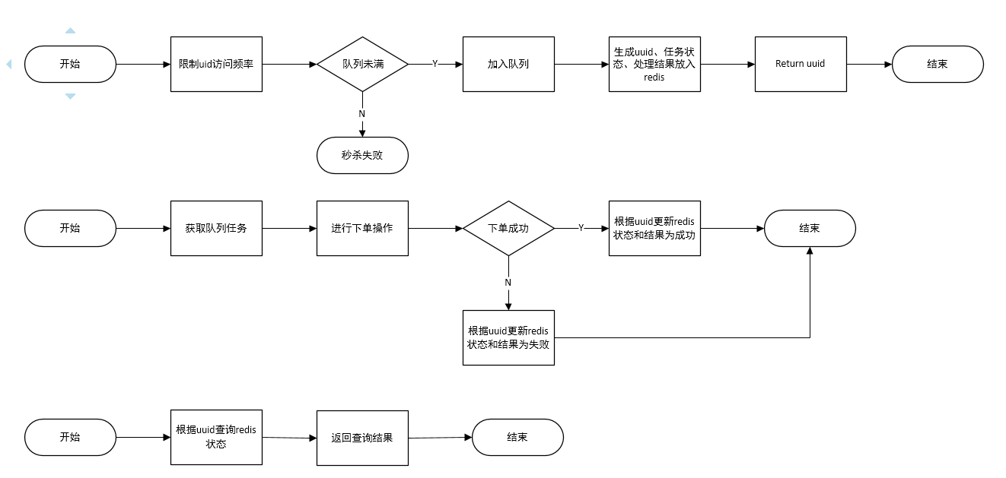
后端方案

Slide 11
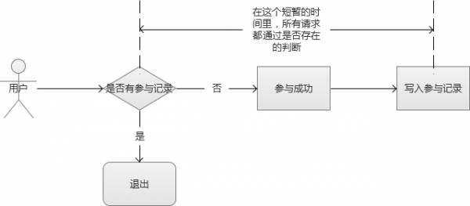
矛与盾的博弈
同一个账号，一次性发出多个请求
解决方案：可以通过Redis这种内存缓存服务，写入一个标志位（只允许1个请求写成功，
结合watch的乐观锁的特性），成功写入的则可以继续参加。

Slide 12
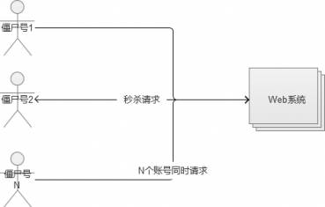
矛与盾的博弈
多个账号，一次性发送多个请求
解决方案：可以通过检测指定机器IP请求频率就可以解决，如果发现某个IP请求频率很高，
可以给它弹出一个验证码或者直接禁止它的请求

Slide 13

矛与盾的博弈
多个账号，不同IP发送不同请求
解决方案：这种场景下的请求，和真实用户的行为，已经基本相同了，想做分辨很困难。
通过对账号数据进行“数据挖掘”，例如经常抢票和退票。

Slide 14
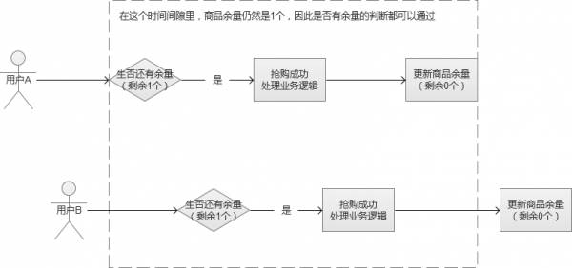
高并发下的数据安全
假设我们一共只有100个商品，已经卖掉了99个商品，仅剩最后一个。这个时候，系统发来多个并发请求，这批请求读取到的商品余量都是99个，然后都通过了这一个余量判断，最终导致卖出去150

Slide 15
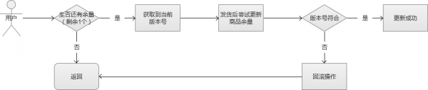
高并发下的数据安全
假设我们一共只有100个商品，已经卖掉了99个商品，仅剩最后一个。这个时候，系统发来多个并发请求，这批请求读取到的商品余量都是99个，然后都通过了这一个余量判断，最终导致卖出去150

Slide 16
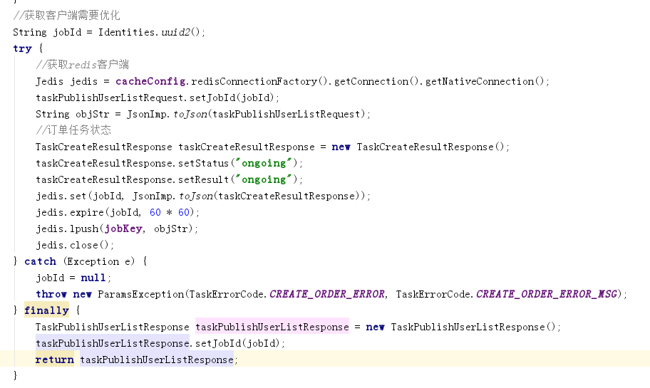
案例

Slide 17
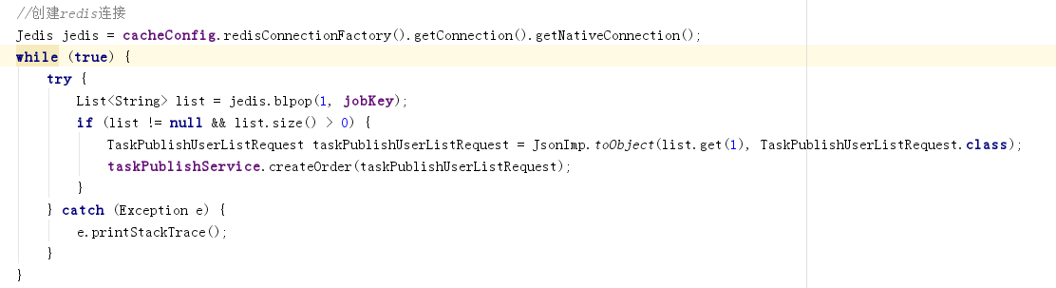
案例

Slide 18
总结
对于秒杀系统，再次重复下我个人经验的两个架构优化思路：
（1）尽量将请求拦截在系统上游（越上游越好）；
（2）读多写少的常用多使用缓存（缓存抗读压力）；
浏览器和APP：做限速
站点层：按照uid做限速，做页面缓存
服务层：按照业务做写请求队列控制流量，做数据缓存
数据层：闲庭信步
并且：结合业务做优化

Slide 19
Thank you!

